Slide 1



HW IMPLEMENTATION OF A VIDEO ENHANCEMENT ALGORITHM
Tamir Shriki, 206924862
Tom Eitan Melamed, 206029639
Supervisor
Pavel Gushpan
Lab Engineer
Goel Samuel
Notes:
[תמיר]
שלום הפרויקט שלנו עוסק בתכנון רכיב עיבוד תמונה המשמש לטיוב וידאו רציף. עבדנו בהנחיית פאבל גושפן.

Slide 2
Project Goal
Design a digital video enhancement block which:
Implements brightness, contrast and gamma correction (by LUT);
Is controllable via AXI-Lite protocol;
Has AXI-Stream protocol video IO;
Allows for user set parameters to be changed in-operation;
Supports different resolutions and frame rates (FPS);
Operates on continuous video with constant delay.
Notes:
[תום]
נתחיל מתיאור המשימה – כך שיהיה הקשר לפרק הרקע ובו כבר נסביר את כלל המושגים.
אז מטרת הפרויקט היא לתכנן רכיב עיבוד וידאו דיגיטלי חומרתי, אשר
יממש שינוי בהירות, ניגודיות וגאמא
ישלט מבחוץ באמצעות פרוטוקול AXI-LITE.
יתממשק בכניסה ובמוצא עם פרוטוקול AXI-STREAM.
יאפשר למשתמש לקבוע ולשנות פרמטרים תו"כ פעולה (לדוגמא לשנות ערך בהירות).
יתמוך ברזולוציות ותדירויות וידאו מגוונות.
יפעל על וידאו דיגיטלי רציף בדיליי קבוע.
נחזור על שקף זה אחרי פרק הרקע...

Slide 3
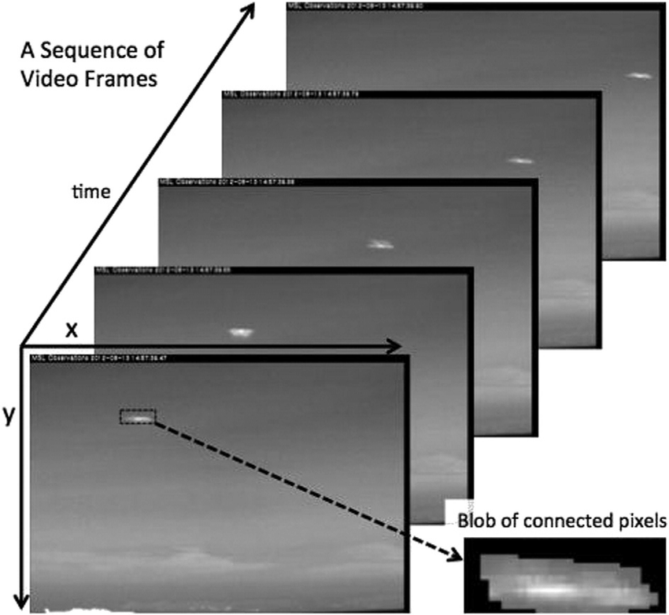
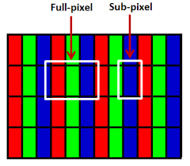
Basic Definitions
Video – sequence of frames, changed at a constant rate (FPS).
Raster Image – 2D grid of pixels @ resolution.
Pixel – base-element of color.
RGB – color space/channels.
24bit “TrueColor” – color depth of 8 bits per channel.
Pixels
Notes:
[תום]
בפרויקט אנחנו מתמקדים בוידאו דיגיטלי מסוג ראסטר במרחב צבע RGB המקודד ב 24 ביטים. וכדי להסביר מושגים אלו – נתחיל ברקע בסיסי:
מראשית המצאת המצלמות והאנימציה, וידאו התבסס על צילום או ציור תמונות דוממות, הנקראות פריימים, בנקודות זמן קרובות. בעולם הנדסת החשמל ניתן לתאר וידאו כדגימת סיגנל דו-ממדי באמצעות רכבת הלמים. קצב הדגימה ותצוגת הפריימים הוא FPS – פריימס פר סקונד. כיום, כמעט כל הוידאו שאנחנו רואים על גבי מסכים הוא וידאו ממקור דיגיטלי. משמעות הדבר היא שהמידע אודות תכולת כל פריים מועבר מקודד בביטים. - שיטת הייצוג השלטת בוידאו הדיגיטלי היא שיטת הראסטר – חלוקת הפריים לרשת דו-מממדית של ריבועים הנקראים פיקסלים. מספרם לרוחב ולאורך נקרא רזולוציה. 2) כאשר פיקסל בודד הוא יחידת המידע הגרפי הקטנה ביותר והוא מייצג ריבוע בגודל מוגדר של צבע. 3) ישנן שיטות שונות לקידוד הצבע של הפיקסל, הפופולרית ביותר היא שיטת RGB, אשר מפרקת את גון הצבע לשלושה ערוצים– אדום ירוק כחול - בעלי ערך מספרי המציין עוצמה. זו היא שיטה אדיטיבית – משמע שלושת הערוצים מוצגים יחד ומתערבבים זה עם זה בעין של המסתכל. 4) במסגרת שיטה זאת, עומק הקידוד השכיח ביותר הוא 24 ביטים לפיקסל, 8 ביטים לכל ערוץ.

Slide 4
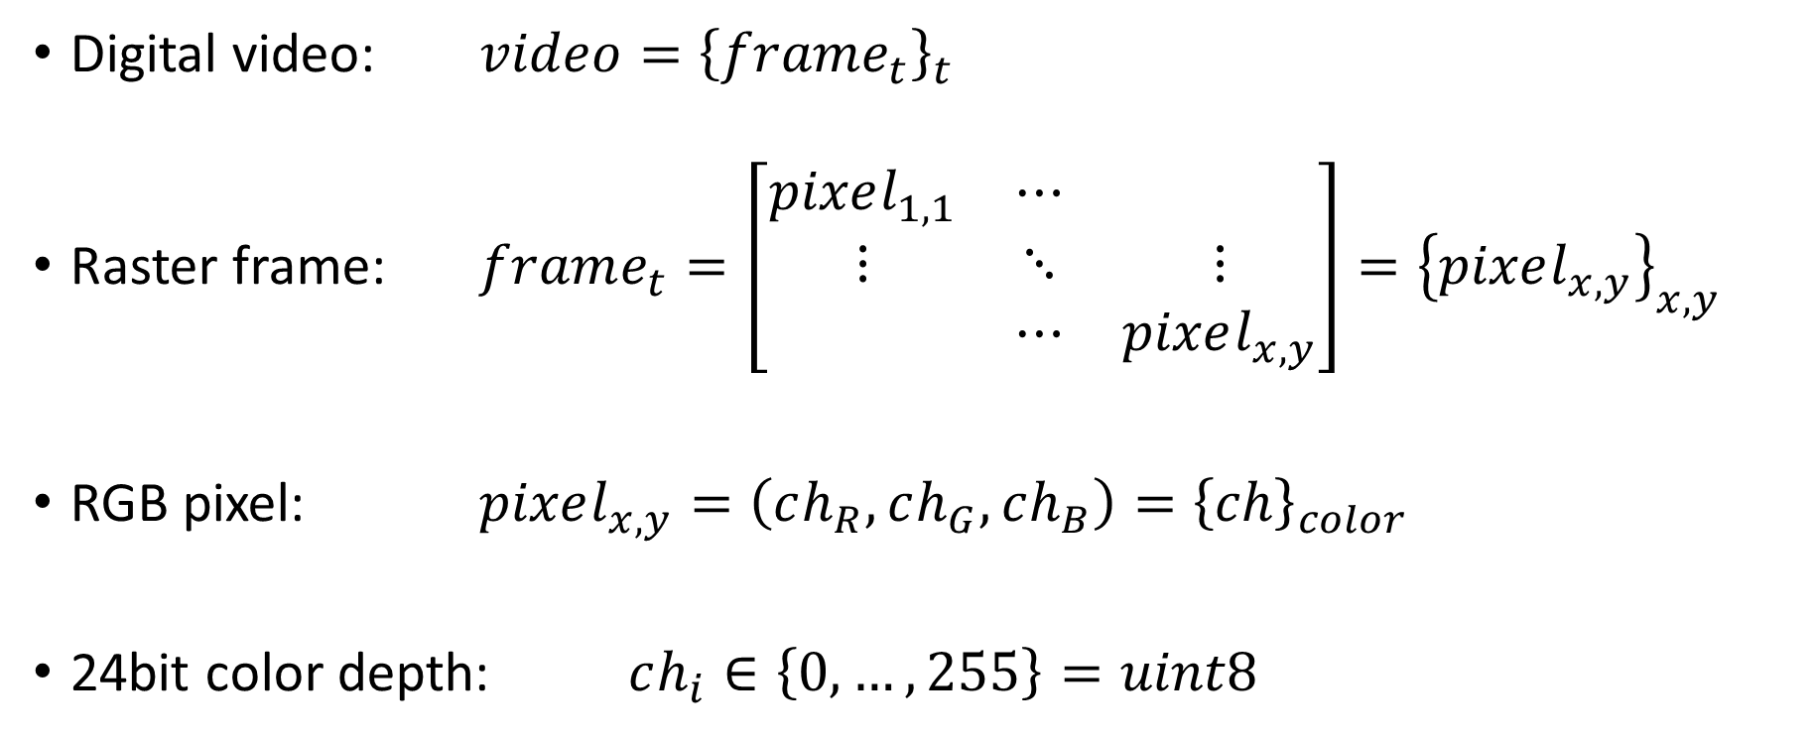
Mathematical Definitions
Digital video: $video={\left\{{frame}_{t}\right\}}_{t}$
Raster frame: $frame_{t}=\left[\begin{matrix}pixel_{1,1} & ⋯ & \\ ⋮ & ⋱ & ⋮ \\ & ⋯ & pixel_{x,y}\end{matrix}\right]={\left\{pixel_{x,y}\right\}}_{x,y}$
RGB pixel: $pixel_{x,y}=\left(ch_{R},ch_{G},ch_{B}\right)={\left\{ch\right\}}_{color}$
24bit color depth: $ch_{i}∈\left\{0,…,255\right\}=uint8$
Notes:
[תום]
ההסבר הנ"ל בתמצות מביא לייצוג מתמטי, שנבנה כמו "בבושקה/מטריושקה" רוסית.
וידאו – רצף פריימים.
פריים – מטריצת פיקסלים הניתנת לשיטוח לווקטור.
פיקסל – וקטור בעל 3 איברי צבע.
ובמרחב צבע RGB 24 ביט – כל איבר הוא מספר שלם בין 0 ל-255. בתוכנה – טיפוס מסוג uint8. נפנה את תשומת הלב לקידוד זה ולכך שהערכים חסומים משני הצדדים. נתייחס לכך בתכן בהמשך.

Slide 5
Video Enhancement Algorithms
Improve visual quality
Correct issues from sub-optimal capturing conditions
In project:
Brightness
Contrast
Gamma correction
Notes:
[תמיר]
תפקידם
שיפור איכות ויזואליות התמונה עבור העין האנושית (צרכים מקצועיים – רדיולוג / אישיים)
תיקון בעיות הנובעות מתנאים לא אופטימליים
סביבתיים:
קונטרסט נמוך שלא מאפשר להבחין מספיק טוב בין פרטי התמונה
תאורה באיכות ירודה
2. ציוד ומצלמה:
לא אידאלים תמיד.
האלגוריתמים הבסיסים כדוגמתם שנציג הם Brightness, Contrast and Gamma correction

Slide 6

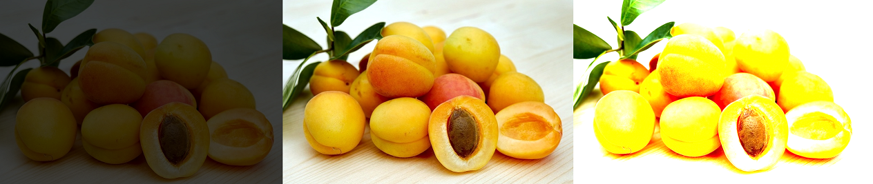
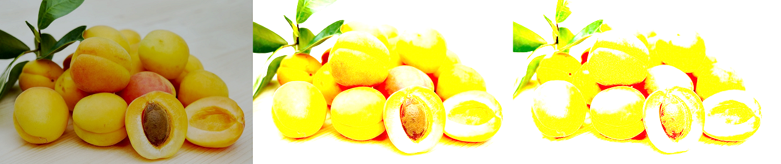
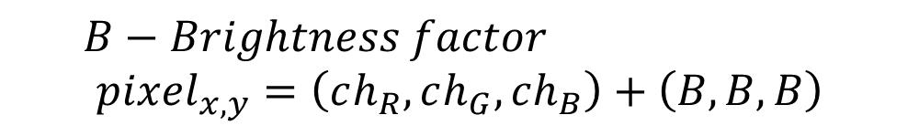
Brightness Change
Pixel-wise
Linear adjustment
Overall brightness change
$B−Brightness factor$
$$pixel_{x,y}=\left(ch_{R},ch_{G},ch_{B}\right)+\left(B,B,B\right)$$
Notes:
[תמיר]
שימושי כשרוצים להבהיר תמונה המצולמת בחושך.
שימושי ביחוד כשרוצים לשנות את הבהירות הכללית של כל התמונה.
[רצף התמונות: +60%, רגיל, -60% בהירות. (עדיף לא לציין)]

Slide 7


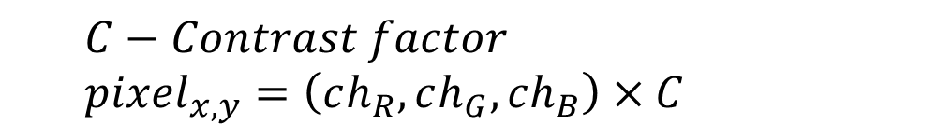
Contrast Change
Pixel-wise
Linear adjustment
Overall contrast change
$C−Contrast factor$
$pixel_{x,y}=\left(ch_{R},ch_{G},ch_{B}\right)×C$
Notes:
[תמיר]
נועד להחריף/למתן את הניגודיות של כלל ערכי הצבע בתמונה באופן לינארי.
שימושי בעת הפעלה על תמונה "קהה"
[רצף התמונות: +60%, רגיל, -60% ניגודיות.]

Slide 8
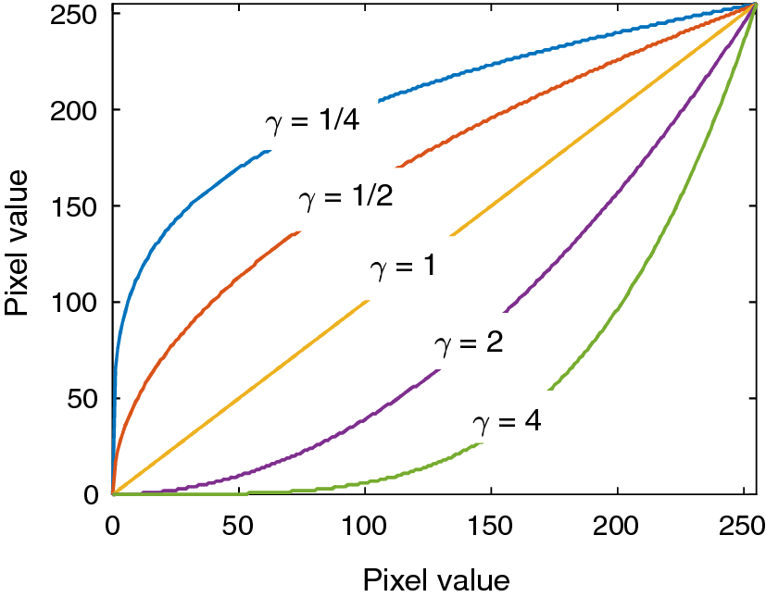
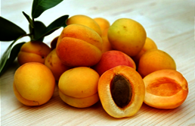
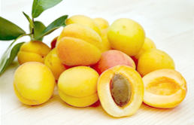
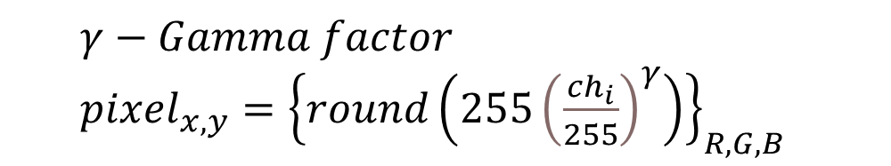
Gamma Correction
Pixel-wise
Non-linearity adjustment
$γ−Gamma factor$
$pixel_{x,y}={\left\{round\left(255{\left(\frac{ch_{i}}{255}\right)}^{γ}\right)\right\}}_{R,G,B}$
In project – by Look-Up Table (LUT)
Notes:
[תמיר]
תיקון גאמא דומה לקונטרסט במובן שהוא מחדד את ניגודיות ערכי התמונה.
אך הוא פועל בצורה לא לינארית בניגוד אליו.
שימושי עבור טלויזויות, מחשבים ומכשירים דיגיטלים בעלי תגובה לא לינארית לרמת בהירות.
g=1 אין תיקון גאמא
g>1 נקבל טווח קטן יותר של פיקסלים בהירים
g<1 נקבל טווח גדול יותר של פיקסלים בהירים
בפרויקט נתבקשנו לממש פונקציונליות זאת על בסיס טבלה הממפה ערכי כניסה לערכי מוצא – LUT. טבלה זו מחליפה את הפעולה המתמטית המתוארת במיפוי פשוט.
[רצף התמונות: 0.5, רגיל, 2 ערכי גאמא.]

Slide 9
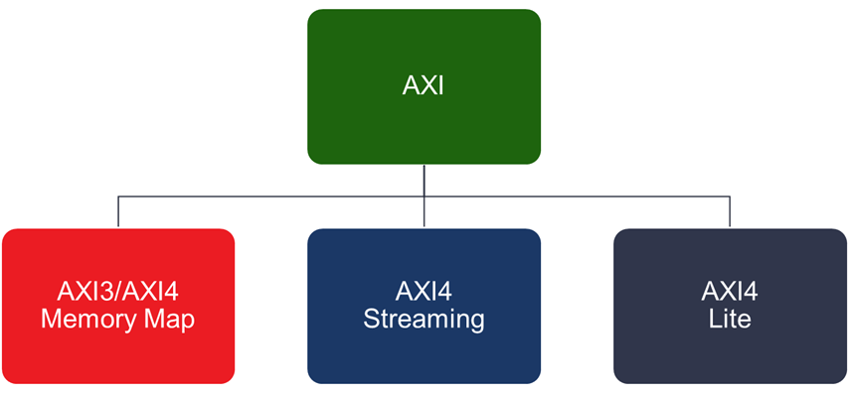
AXI - Advanced eXtensible Interface
Transaction-based family of bus protocols designed for on-chip communication.
High-performance, high clock frequency, flexible interfaces.
De facto standard for bus-based System-on-Chip interconnect.
Notes:
[תום]
עד כאן על וידאו – דרישה מהותית בפרויקט היא להתממשק לעולם החיצון באמצעות פרוטוקול AXI הן לקלט/פלט והן לבקרה.
AXI – היא משפחת פרוטוקולי תקשורת על גבי bus המבוססים על טרנזקציות, ומיועדים לתמוך במגוון רחב של designs (scalable) (Soc, DSP)
פותחו ע"י ARM, מקובלים מאד בתעשייה לחיבוריות של מודולים ב-SoC. חינמיים ומתועדים היטב.
במשפחת AXI שלושה פרוטוקולים נפרדים:
AXI מלא או ממופה-זיכרון עליו לא נרחיב
AXI-LITE – גרסא מוקטנת המדמה כתיבה לרגיסטרים
AXI-STREAM – גרסא מינימלית עם overhead נמוך להעברת מידע רציף
בשניים האחרונים אנו משתמשים בפרויקט.

Slide 10
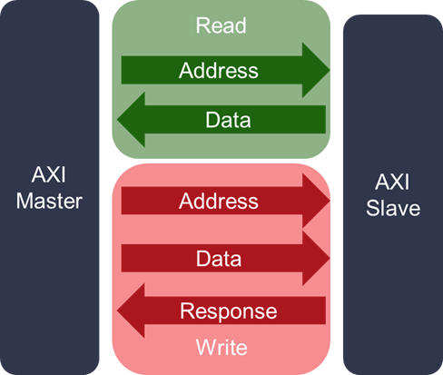
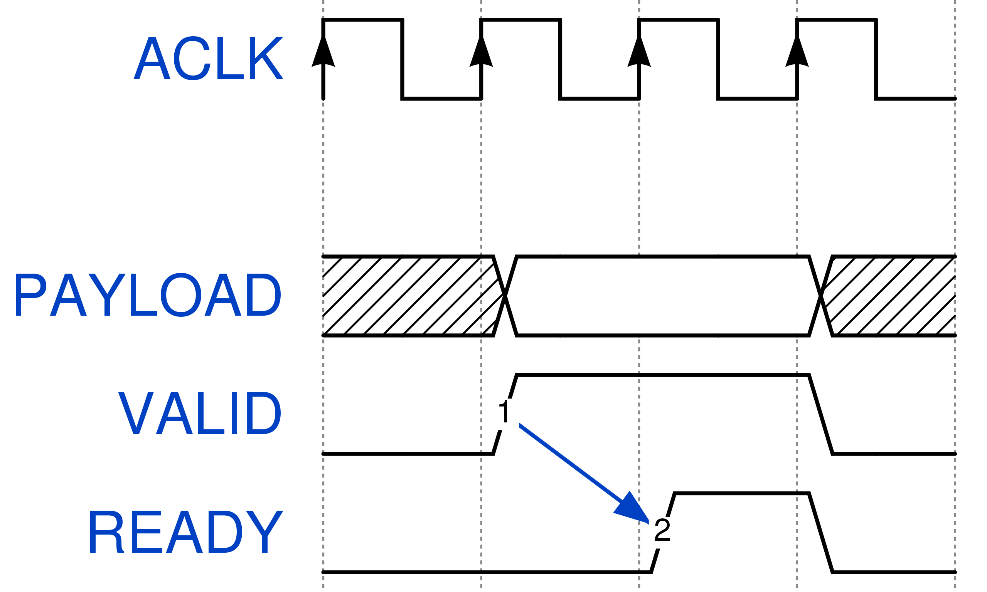
AXI – Common Structure
Predefined master-slave roles.
Common clock.
Independent directional channels, subset of:
Handshake per channel:
Master -> Slave: PAYLOAD, xVALID
Slave -> Master: xREADY
Master – next transfer.
Notes:
[תום]
לכל גווני ה-AXI מאפיינים משותפים: תפקידי מאסטר-סלייב מוגדרים מראש חומרתית. שעון משותף לכל התעבורה ב-bus, שלא בהכרח תואם לשעונים הפנימיים של המודולים.
לכל היותר 5 ערוצים נפרדים עם כיווניות מוגדרת:
קריאה מהסלייב בירוק: כתובת מהמאסטר ודאטא מהסלייב.
כתיבה לסלייב באדום: כתובת, דאטא מהמאסטר ותשובה על ביצוע הפעולה מהסלייב.
מנגנון לחיצת יד המבטיח העברת נתונים תקינה ומספק שליטה בקצב לשני הצדדים. טרנספר אחד מתבצע כך:
הMASTER מרים את קו הVALID ל-1 ומעמיס מידע תקין על קווי הדאטא,
בשעון הבא, או בשעון בו הוא מוכן לקבל מידע חדש - הSLAVE מרים את קו ה READY ל-1
בשעון בו גם VALID וגם READY בגבוה – מושלמת ההעברת המידע הנוכחי וחוזר חלילה.

Slide 11
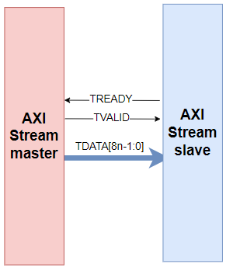
AXI-Stream
Subset of AXI.
Designed for streaming high bandwidth data.
Uses a single transfer/data channel.
Notes:
[תמיר]
AXI-STREAM מכיל רק ערוץ אחד – DATA מהמאסטר לסלייב.
הdata עובר בצורה רצופה – FIFO - ללא פניה לכתובת זיכרון מצד המאסטר.
שימושי לשידור דאטה רחב סרט )בקצב גבוה).
אצלנו – IO של ערכי פיקסלים של הוידאו.

Slide 12
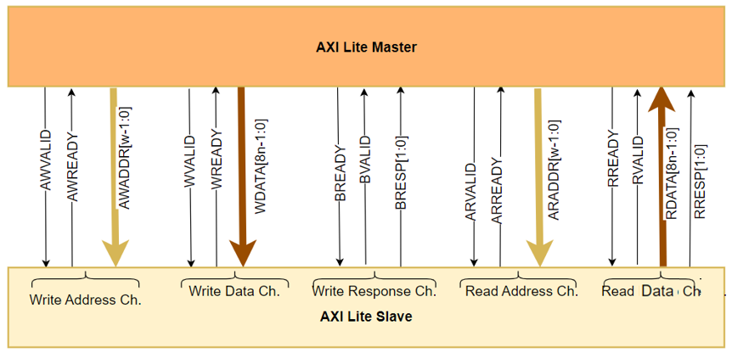
AXI-Lite
Subset of AXI.
Designed for low-throughput memory register-like operations.
Uses all 5 channels.
Notes:
[תמיר]
בניגוד לAXI Stream , עיקרו הוא פעולות מול רגיסטרים. שמירת טרנזקציות בדידות של דאטא בזכרון
לכן משמש בעיקר בחלק מבלוק הבקרה ברכיב, וישמש בממשק המאפשר לשמור פרמטרים חשובים עבור תצורת התכן
5 ערוצים,
הMaster כותב לSlave לאיזה כתובת הוא רוצה לכתוב
הMaster כותב לSlave את המידע שהוא רוצה לכתוב
הSlave מעדכן את הMaster לגבי סטטוס הכתיבה
הMaster כותב לSlave מאיזו כתובת הוא רוצה לקרוא
הSlave כותב לMaster את המידע מתוך הכתובת שביקש. ומעדכן את סטטוס הקריאה
סטטוס הקריאה/כתיבה:
* יכול להיכשל לדוגמא בגלל כתובת לא חוקית

Slide 13
Project Description

Slide 14
Project Goal
Design a digital video enhancement block which:
Implements brightness, contrast and gamma correction (by LUT);
Is controllable via AXI-Lite protocol;
Has AXI-Stream protocol video IO;
Allows for user set parameters to be changed in-operation;
Supports different resolutions and frame rates (FPS);
Operates on continuous video with constant delay.
Notes:
[תמיר]
נחזור בקצרה שוב על מטרות הפרויקט:
מימוש אלגוריתמי חידוד התמונה ביעילות (צריכת הספק)
מנגנון הבקרה ע"י ממשק AXI-Lite
שימוש ממשק AXI-Stream במוצא ובכניסה התכן שמעבד את הוידאו ומבצע עליו את האלגוריתמים
המשתמש יכול לשלוט ולשנות את פרמטרי האלגוריתמים
תמיכה ברזולוציות שונות וFPS שונים
וידאו רציף במוצא בדיליי קבוע ביחס לכניסה

Slide 15
Project Requirements
HDL implementation of the project goals.
Creation of a reference model.
Simulation of the design with video I/O.
Validation of the design vs model, and comparison by error criteria.
Notes:
[תמיר]
מימוש הדרישות ב"מטרות"
יצירת רפרנס מודל
סימולציה של התכן
השוואה לפי קרטריון שגיאה

Slide 16
Initial Project Specs
With Tower 0.18u CMOS technology:
Maximal video IO resolution: 400x400 [pixels]
Maximal video IO FPS: 60 [frames/s]
→ Video IO data rate: 28.8 [MB/s]
Notes:
[מוסתר]

Slide 17
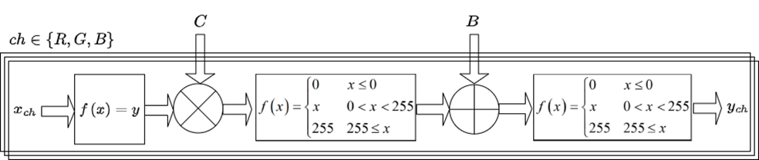
Algorithm - Process
Pixel-channel-wise operation:
IO – Stream of pixels in sequence.
Datapath - Current pixels’ R,G,B channels in parallel.
LUT
Notes:
[תמיר]
מתוך בחינת הפעולות הנדרשות יצרנו תיארו סכמטי-מתמטי של פעולת מסלול הנתונים בפרויקט.
כל פעולה מבוצעת במקביל על 3 ערוצי הצבע RGB לכל פיקסל בכניסה
ישנה אי תלות בין פיקסלים ואי תלות בין ערוצים של אותו פיקסל
פעולת גאמא מתוארת כפונק' מיפוי
ישנה קטימה לאחר כל פעולה מתמטית לטווח ערכי הפיקסלים האפשרי בקידוד 24ביט: [255, 0]
סדר הפעולות: גאמא, קונטרסט, ברייתנס ברצף.

Slide 18
Architecture
Notes:
[תום] נעבור לתיאור סכמתי של תכן הפרויקט במבט Top-Down.

Slide 19
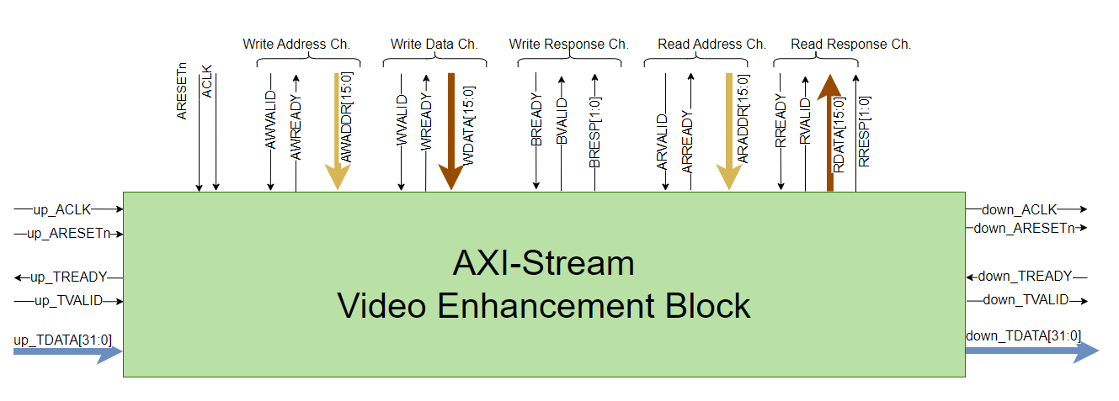
Top
AXI-Lite Master – Parameters IO
AXI-Stream Upstream
Video In
AXI-Stream Downstream
Video Out
Notes:
[תום] ונתחיל מה-Top – הממשקים החיצוניים של הפרויקט מחולקים ל-3 קבוצות:
מלמעלה הסיגנלים השייכים לAXI Lite, הפרמטרים המתקבלים מהמשתמש
משמאל, פיקסלי הוידאו המתקבלים בכניסה. סיגנלי AXI-stream
מימין, פיקסלי הוידאו המתקבלים במוצא, סיגנלי AXI-stream
קלט-פלט הוידאו מורכב מפיקסל בודד בכל טרנספר תחת שעון up_ACLK - 24 ביטים של צבע ו-8 ביטים אופציונליים של מטא-דאטה.

Slide 20
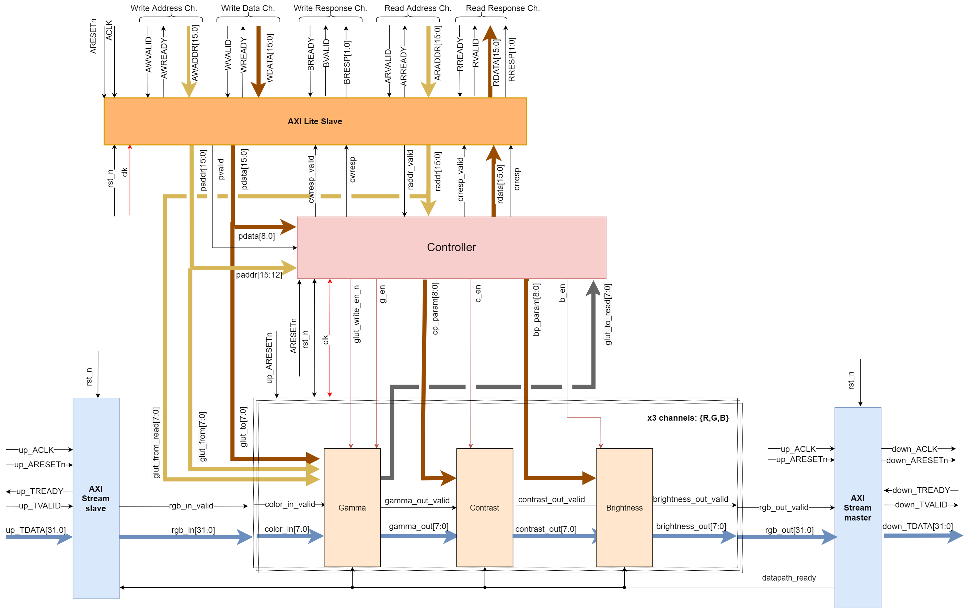
Notes:
[תום] מבנה הבלוקים של הTOP. נציין שיש קוד צבעים קבוע לאורך סכמות התכן שלנו במצגת [להצביע]:
תכלת למסלול הנתונים – הפיקסלים - ערכי הווידאו עליו פועל התכן. [up_TDATA -> down_TDATA]
זהוב לכתובות של פרמטרים [AWADDR -> paddr]
חום לערכי פרמטרים [WDATA -> pdata]
אפור לערך פרמטר נקרא מ-gamma lut.
אדום ושחור לקווי בקרה
על בסיס צבעים אלה, אפשר להבחין שהתכן שלנו נחצה באופן די ברור לשתי קבוצות:
קבוצת מסלול עיבוד נתונים
וקבוצת בקרה ותפעול פרמטרים
נציג אותם נפרד.

Slide 21
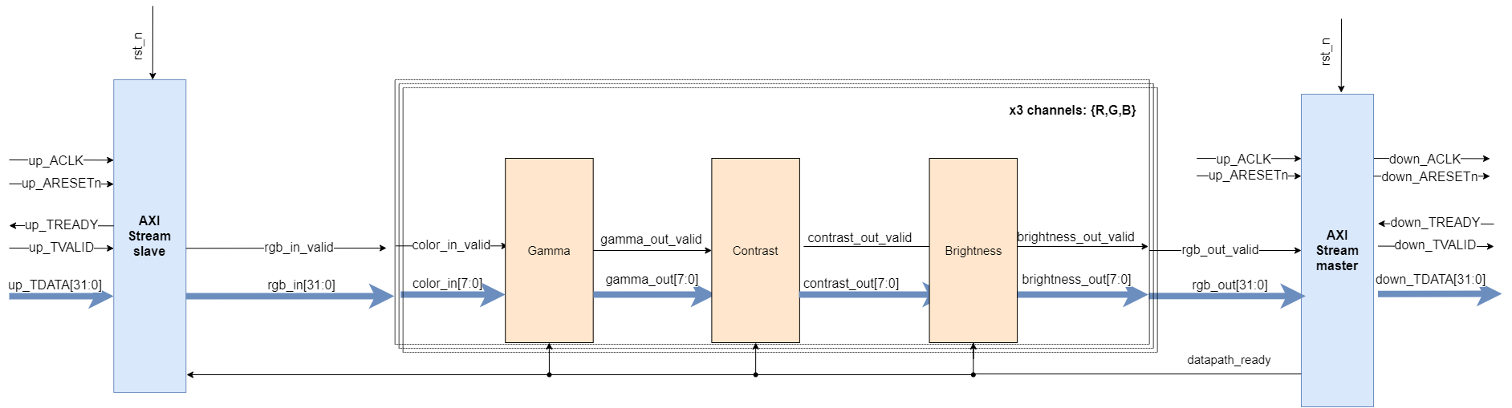
Notes:
[תום]
זאת היא
קבוצת מסלול עיבוד נתונים
וקבוצת בקרה ותפעול פרמטרים

Slide 22
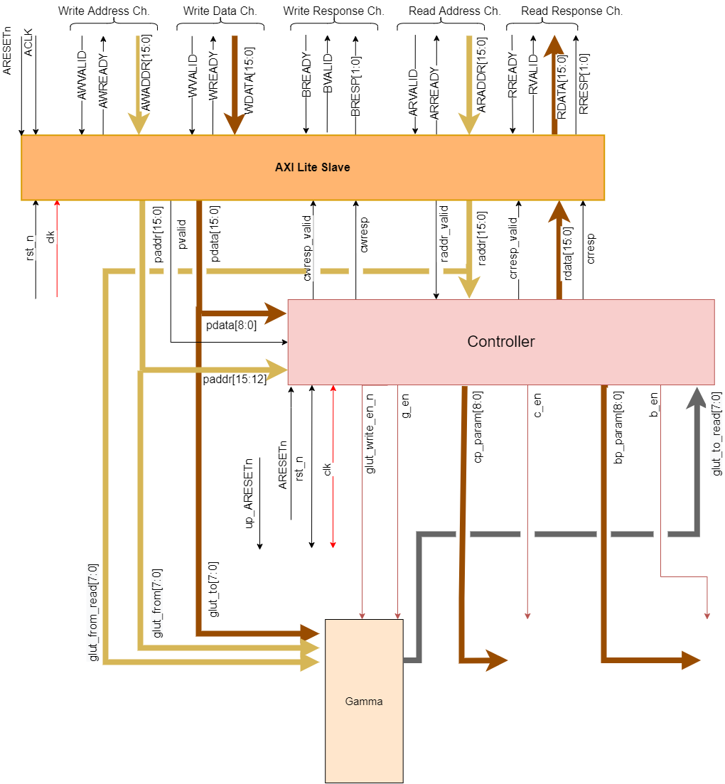
Notes:
[תום] וזו
על בסיס החלוקה הזאת, ניתן להבחין שהתכן שלנו נחצה באופן די ברור לשתי קבוצות:
קבוצת מסלול עיבוד נתונים
קבוצת בקרה ותפעול פרמטרים
המודול היחיד שנמצא בתיאור זה בשתי הקבוצות הוא הגאמא שניתן לראות כי הוא גם מקבל וגם מחזיר פרמטרים. נציין כי הוא מכיל LUT ונרחיב עליו בשקף נפרד.

Slide 23
LUT
Notes:
[תום] נציג איחוד קונספטואלי שלהם בלי סיבוכיות הקווים:
קבוצת מסלול הנתונים היא חומרה המבצעת את האלגוריתם שתיארנו מקודם [שקף 17]: גאמא באמצעות מיפוי, קונטרסט וברייטנס בתוספת מודולי ממשק לאקסי-סטרים בכניסה ובמוצא.
קבוצת הבקרה ותפעול הפרמטרים מספקת אותם לקבוצת עיבוד הנתונים וכוללת מודול ממשק לאקסי-לייט.

Slide 24
Notes:
[תום] נחזור לתמונה המלאה – כעת משמעות רוב הקווים ברורה.
נוסיף:
ניתן לראות כי ממשקי הAXI-STREAM מעבירים את הdata בpipe המשולש שמבצע את 3 אלגוריתמי החידוד לכל ערוץ פר פיקסל.
ניתן לראות כי ממשק הAXI LITE מחובר לcontroller באופן ישיר ובהתאם לקונפיגורציות שמגדיר המשתמש עבור האלגוריתמים, מעדכן את בלוקי האלגוריתמים.
ניתן לראות שהתכן פועל בclk מסוים, הAXI Stream בclk שונה, וכן גם הAXI Lite. הגדרנו את שעון התכן ושעון הAXI stream להיות זהה, כדי לכפות סינכרון בין מסלול הנתונים הפנימי ל-IO החיצוני. ככה שבפועל יש לנו 2 שעונים:
Up_ACLK – ל-IO הוידאו ולתכן שלנו.
ACLK – לIO אקסי-לייט בלבד.

Slide 25
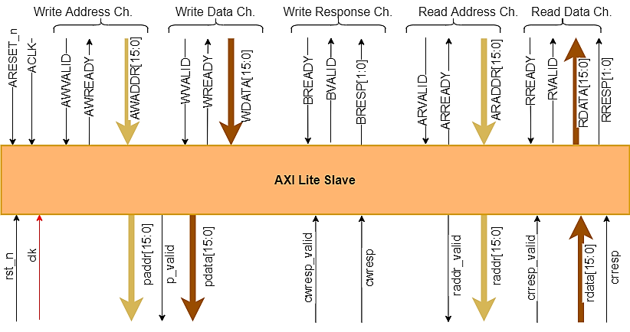
AXI-Lite Interface
CDC - Clock Domain Crossing:
“Slow” external ACLK
“Fast” internal clk
Sync of write address & data.
Buffering & stalling:
Write Response full – Not ready for writes.
Read Data full – Not ready for reads.
Notes:
[תום] נתמקד בקבוצת הבקרה ותפעול הפרמטרים – האינטרפייס לעולם החיצון של קבוצה זו הוא בלוק AXI-Lite, כאשר התכן שלנו הוא SLAVE ל MASTER חיצוני כלשהו.
בלוק זה מממש SPEC של הפרוטוקול בהתאם לכך.
בתקשורת בין מודולים אנחנו נתקלים בבעיית סנכרון שעונים – BUS ה AXI_LITE פועל על שעון נפרד מהמודולים.
בתכן שלנו הנחה סבירה כי שעון ה-AXI-STREAM הוא מהיר, על מנת להעביר וידאו ברזולוציה ו-FPS גבוהים ושעון ה-AXI-LITE איטי יותר בהיעדר צורך. התכן הפנימי שלנו פועל על שעון ה- AXI-STREAM ולכן במודול זה מתרחש מעבר בין תחומי שעונים.
כל הסיגנלים העליונים לבלוק הם חיצוניים ופועלים בשעון ACLK וכל הסיגנלים התחתונים הם פנימיים לתכן שלנו עם שעון clk.
פונקציה נוספת שבלוק זה מממש היא סנכרון שני ערוצי הכתיבה – Write Address & Write Data. מדובר בשני ערוצים נפרדים. כך שהפרוטוקול מאפשר הגעה של הכתובת לפני המידע והפוך. מנגד, בתכן הפנימי אנחנו רוצים לפעול ישירות על רגיסטרים פשוטים. מודול זה מחכה עד שנקראו כתובת AWADDR ומידע WDATA ורק אז מעביר אותם פנימה לתכן – paddr, pdata עם דגל p_valid. P לציון PARAMETER.
התכן הפנימי שלנו מבצע כל פעולת כתיבה או קריאה תוך מחזור שעון פנימי אחד ולכן הבקרה על המוכנות לקבלת הוראות נוספות מתבצעת גם היא ישירות במודול זה – ע"פ Buffers של ה-Responses, אלה מיוצרים בקונטרולר. אם הם מלאים – המודול יעבור NOT READY בערוץ המתאים, עד שהMASTER יקרא את ה-RESPONSES מתוכו.
נעבור למימוש הפנימי.

Slide 26
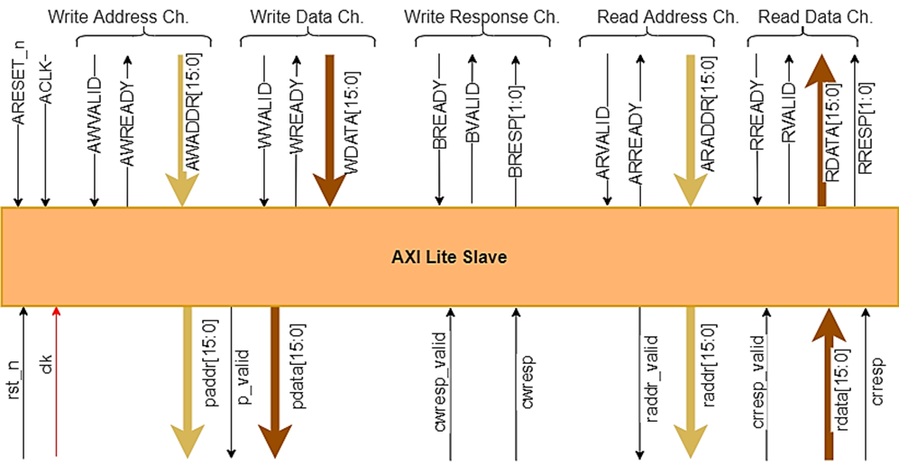
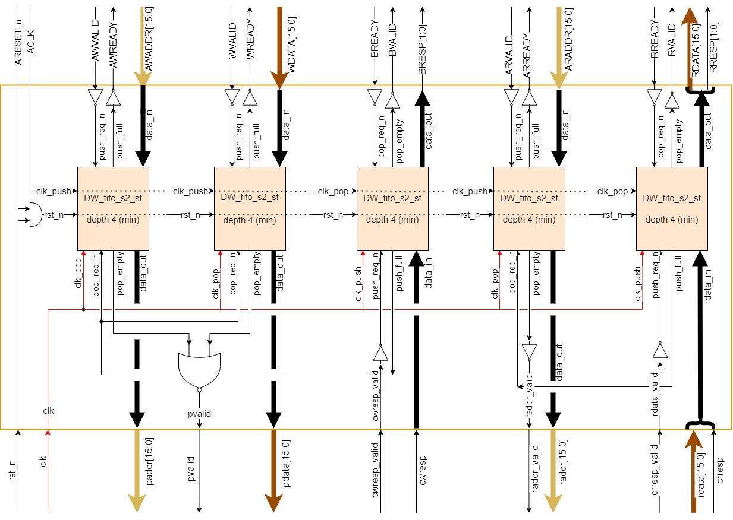
<- Write Read->
0/4
1/4
0/4
Notes:
[תום] השרטוט המלא של המימוש הפנימי של AXI-Lite בלוק הוא עמוס – נעבור על שני חלקיו הבלתי-תלויים: ראשית – ערוצי ה-READ ואח"כ ערוצי ה-WRITE.
המימוש הפנימי של בלוק ה AXI-Lite מתבסס על IP של סינופסיס – DW_fifo_s2_sf. שהוא מודול זיכרון FIFO -תור סינכרוני עם שני שעונים.
שעון אחד ל-push – הכנסת מידע לתור ושעון שני ל-pop – הוצאת מידע מהתור. יש לו שני קווי בקרה נכנסים – push_req_n ו- pop_req_nהמבצעים פעולות בהתאמה. ואנו משתמשים בשני קווי בקרה יוצאים – push_full ו- pop_empty, כשמם כן הם מציינים תור מלא או ריק. כאשר גודל התור בו בחרנו הוא המינימלי – 4 מילים.
חלק ה-READ של הבלוק מתפעל שני ערוצים- אחד – Read Address ושני – Read Response. נדגים על בסיסם מחזור פעולה שלם:
נניח כי שני התורים ריקים. לכן push_full של ערוץ Read Response בנמוך.
ובכל מחזור שעון clk_pop מתבצעת קריאה מתוך Read Address FIFO, אך הוא ריק ולכן pop_empty שלו בגבוה. ומכאן raddr_valid בנמוך והתכן בהמשך לא יבצע פעולות קריאה. כמו כן, ARREADY בגבוה כי push_full של Read Addr בנמוך.
בהמשך המאסטר AXI-LITE שם ערך על קווי ה ARADDR ומעלה את ARVALID.
במחזור שעון clk_push הבא – הערך נשמר לתור ומופיע בקו ה-data_out ומאחר והתור אינו ריק – pop_empty יורד לנמוך.
במחזור שעון clk_pop הבא – הערך מוצא מהתור לקו data_out וכן נמחק מהתור.
במידה ו-FIFO של ערוץ RESPONSE מלא – ה FIFO של ערוץ ה READ ADDRESS לא יוציא יותר מילים מהתור לתכן, עד שיתמלא ויעלה את oush_full כך יתבצע STALL.

Slide 27
Notes:
[תום] נפתח את התמונה המלאה. ברמת העקרון – פעילות שלושת הערוצים האחרים זהה.
ההבדל העיקרי הוא הסנכרון שנכפה על ערוצי ה WRITE ADDRESS and DATA באמצעות NOR על קווי ה pop_empty שלהם.
משמע – רק אם שני התורים לא ריקים יש מידע וולידי על קווי ה paddr and pdata ואז pvalid ב 1.
אם קיים מידע באחד מהם, אך לא בשני – התכן הפנימי לא יבצע פעולה.
זה הוא שקף עמוס למדי – יש שאלות?

Slide 28
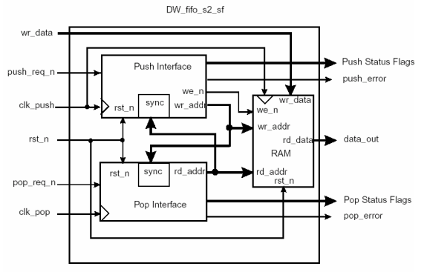
DW FIFO
Synopsys DesignWare IP.
Synchronous dual clock First-In First-Out.
Single clock cycle push and pop operations.
Separate status flags for each clock system.
Notes:
[מוסתר – מבנה פנימי של DW FIFO]

Slide 29
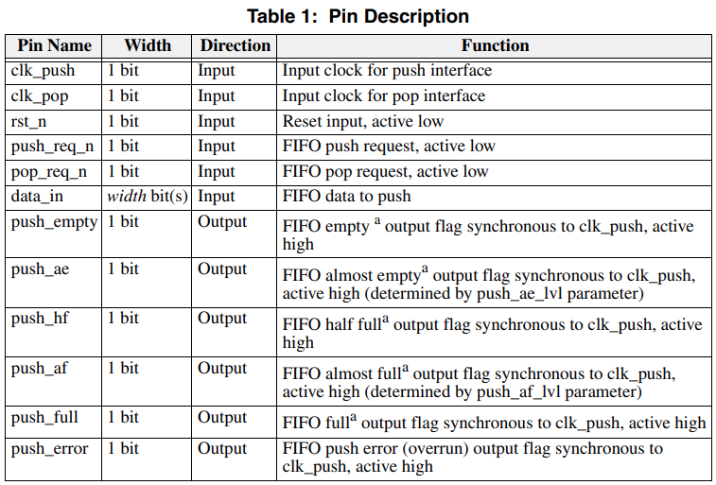
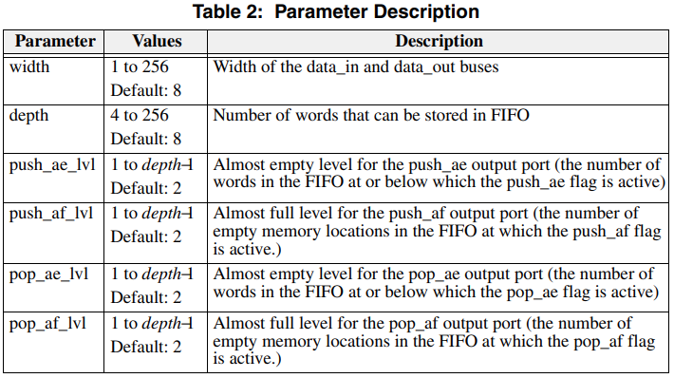
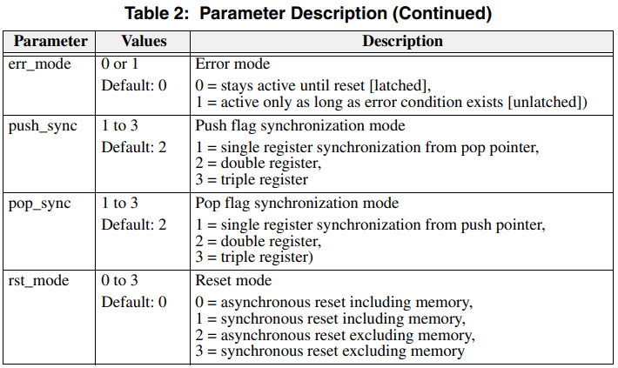
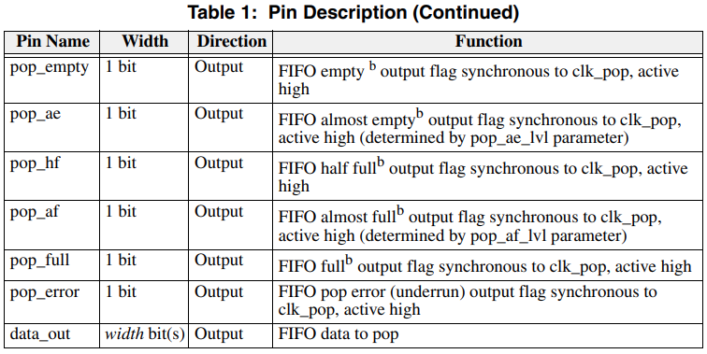
DW FIFO
Notes:
[מוסתר – קווים ופרמטרים של DW FIFO]

Slide 30
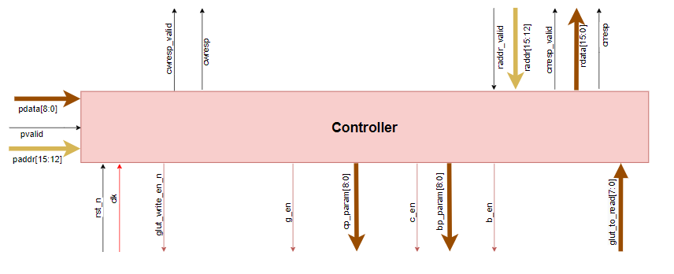
Controller
Notes:
[תום] בלוק הקונטרולר בפרויקט שלנו דל מאד – כל השליטה בפעילות מסלול הנתונים מתבצעת באמצעות שינוי ערך ברגיסטרים כתוצאה מטנרזקציות AXI_LITE.
רוב הרגיסטרים הללו נמצאים בתוך מודול הקונטרולר עצמו, להוציא ה- GAMMA LUT, לכן ה-WRITE ENABLE שלו יוצא מהקונטרולר.
הקונטרולר אחראי על פירסור הכתובות WRITE/READ והחזרת RESPONSE.

Slide 31
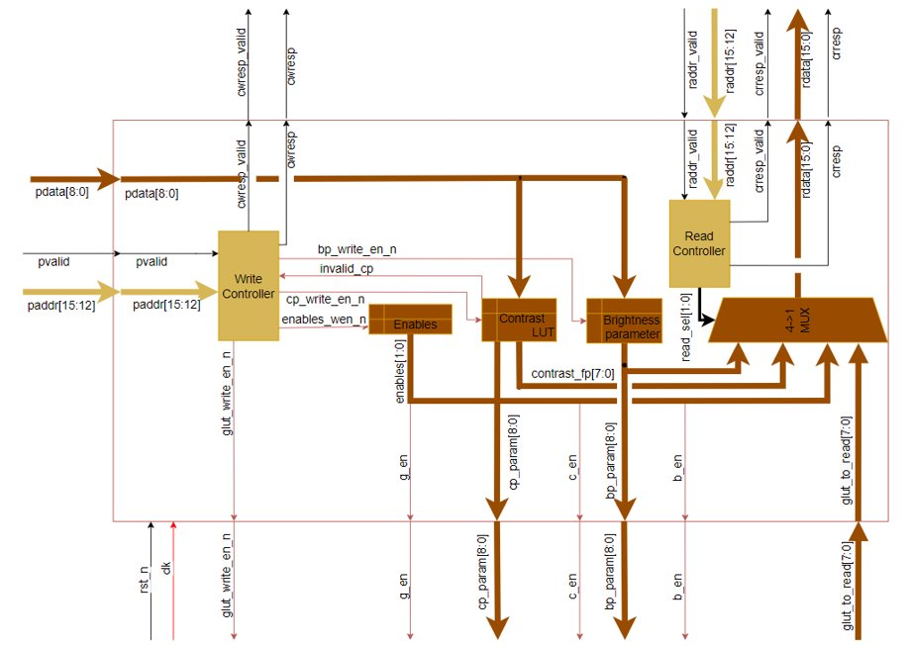
Notes:
[תום] נתעמק במבנה הפנימי – שוב נזכיר צבעים – חום זה קווי המעבירים ערכי פרמטרים. זהוב – כתובות.
יש 2 מסלולים ופונקציות עיקריות – כתיבה (משמאל למטה ו-RESPONSE בשמאל מעלה) וקריאה (מלמעלה ימין ומלמטה ימין).
מודולי ה- WRITE/READ CONTROL כמעט זהים – הם מפרסרים את הכתובת המתקבלת כאשר valid גבוה ומוציאים write_enale או אינדקס ל-MUX בהתאמה. וכן סיגנל resp עם valid גם כן המציינים האם הכתובת הייתה תקינה. במידה והיא איננה תקינה לא ינתן WRITE ENABLE ויוחזר ערך שגיאה בערוצי ה-RESPONSE. ערך זה ישלח בהמשך לMASTER דרך מודול ה-AXI-LITE.
נעיר – אין ולא נדרשות בתכן שלנו מכונות מצבים, מאחר וכל הבקרה כולה מתבססת אך ורק על פירסור כתובות וכתיבת ערכים לרגיסטרים. רגיסטר enables מכיל שלושה ביטים השולטים על אפשור פעילות מודולים גאמא, קונטרסט וברייטנס.
שאר הרגיסטרים מכילים ערכי פרמטרים מספריים, כאשר CONTRAST LUT ממפה ערכים המתקבלים מהמשתמש לערכים תפעוליים פנימיים שמועברים למודול הקונטרסט. נפרט אודותם כשנדון במודול זה.

Slide 32
Datapath
Hierarchical grouping only.
Single pixel channel.
3 color channels in parallel: R,G,B.
+1 sync'd meta-data.
Notes:
[תמיר] נעבור לקבוצת הבלוקים של מסלול הנתונים – מכאן הכל יותר פשוט.
שלושת המודולים: גאמא, קונטרסט וברייטנס הם חלק מבלוק היררכי ששמו – datapath והוא מייצג מסלול נתונים שלם לרכיב צבע.
בתכן יש שלושה כאלה במקביל המטפלים בערוצי הצבע: אדום, ירוק וכחול.
ובנוסף אחד מנוון שאינו מבצע כל פעולה למעט העברת הבית הרביעי בסינכרון עם שאר רכיבי הפיקסל.
בתי הפיקסל מתחלקים ביניהם באופן מובנה ומורכבים מחדש במוצאם.
(סיגנל ה VALID במוצא הוא AND של שלושת הערוצים, אם כי בתכן הנוכחי אין סיבה להיווצרות הבדל כלשהוא בין הערוצים – למעשה ניתן היה להסתפק באחד בודד)

Slide 33
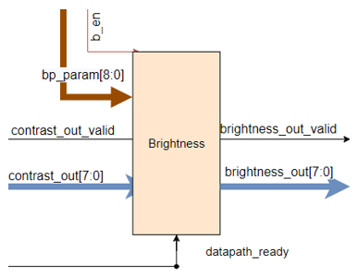
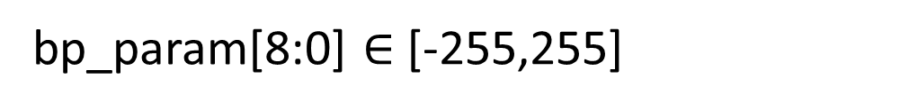
Brightness
bp_param[8:0] $∈$[-255,255]
Notes:
[תמיר] מאפשר סכימה /חיסור של [0,255] (הביט הנוסף - 8 הוא לחיסור בשיטת המשלים ל2)
מבצע קטימה (במצב של חריגה מהקצוות.
כשהdatapath מוכן לקבל מידע, הוא מפסיק לעשות stall לpipe, מעביר את הvalid ומעביר את הפיקסל המעובד
מקבל את כניסתו מהקונטרסט ופולט לממשק הAXI STREAM
יש לו enable על מנת להפעילו

Slide 34
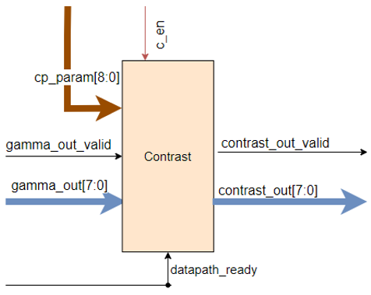
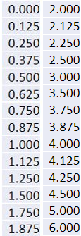
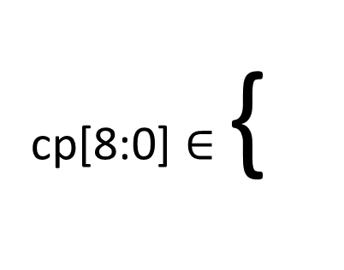
Contrast
cp[8:0] $∈${
}
Notes:
[תמיר] מאפשר הכפלה של cp_param לפי סט ערכים בדידים שנקבעו מראש
מבצע קטימה (במצב של חריגה מהקצוות.
כשהdatapath מוכן לקבל מידע, הוא מפסיק לעשות stall לpipe, מעביר את הvalid ומעביר את הפיקסל המעובד
מקבל את כניסתו מהגאמא ופולט לbrightness
יש לו enable על מנת להפעילו

Slide 35
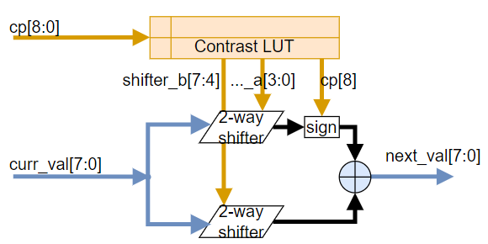
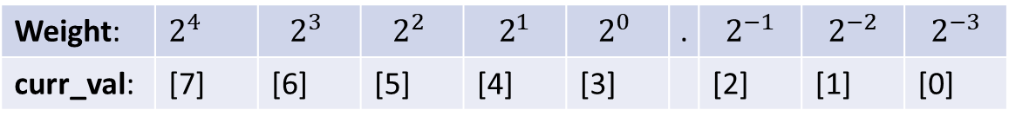
Sign​ CP[8]​ | Shifter_B_dir​ CP[7:6]​ | Shifter_B_val​ CP[5:4]​ | Shifter_A_dir​ CP[3:2]​ | Shifter_A_val​ CP[1:0]​
0 = +​ 1 = -​ | 01 = >> 10 = << 00 = X​ | UU​ | 01 = >> 10 = <<​ 00 = X​​ | UU​ ​
Weight: | $2^{4}$ | $$2^{3}$$ | $$2^{2}$$ | $$2^{1}$$ | $$2^{0}$$ | . | $$2^{−1}$$ | $$2^{−2}$$ | $$2^{−3}$$
curr_val: | [7] | [6] | [5] | [4] | [3] |  | [2] | [1] | [0]
Notes:
[תמיר] נזכיר – CONTRAST_LUT נמצא בפועל בקונטרולר, כך שקווי הבקרה הנכנסים למודול הם הבקרה הישירה על השיפטרים ועל הופך הסימן. זה הוא תרשים רעיוני.
כיצד כל חלקי ביט של cp ממופים (לכיוון הshift, לגודל ההזזה ולסכימה/חיסור ביניהם)
הסיבה היא כאמור (יוסבר במפורט בהמשך), כדי להמנע מתכן מורכב כמו מכפל
כתוצאה מכך המשתמש מכניס בfixed point ערכים בכניסה

Slide 36

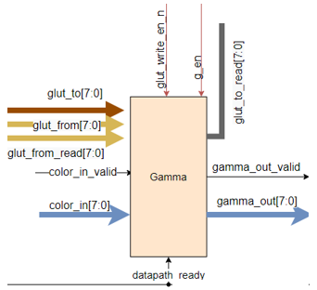
Gamma correction
Notes:
[תמיר] מאפשר פעולת גאמא עפ"י מיפוי פיקסל לפיקסל לפי וקטור ערכים הנטען מראש ע"י המשתמש
בקשה לקריאה ערך טעון glut_from_read , מגיע מהקונטרול, ומחזיר לglut_to_read אל הקונטרול
ביצוע מיפוי והגדרת הפונק' ע"י טעינת הערכים ומיפויהם בglut_to, glut_from ע"י המשתמש (תוך הפעלת glut_write_en_n)
כשהdatapath מוכן לקבל מידע, הוא מפסיק לעשות stall לpipe, מעביר את הvalid ומעביר את הפיקסל המעובד
מקבל את מוצאו מAXI STREAM ופולט לcontrast
יש לו enable על מנת להפעילו

Slide 37
AXI-Stream Master/Slave
AXI-Stream slave and master are mirror interfaces.
Single data channel with handshake.
Stalling from downstream to upstream.
Notes:
[תום]
ממומשים באופן פשוט ללא FIFO כי אין בהם CDC – ע"י קטע קומבינטורי שמאפשר כתיבה לרגיסטר פנימי המשורשר למוצא הדאטא כל עוד אין מידע שטרם קיבל (datapath_ready/down_TREADY) על קווי ה (rgb_in/down_TDATA) בהתאמה.

Slide 38
AXI-Stream Master/Slave
always_comb begin
// Current data has not yet been read by slave - can’t send new data
if(~TREADY & TVALID) begin
slave_ready = 1'b0;
end
// Previous data has been read by slave - can send new data
else begin
slave_ready = 1'b1;
end
end
always @(posedge ACLK or negedge ARESETn or negedge resetN)
begin
if(~ARESETn) begin
reg_rgb_out <= 32'b0;
TVALID <= 1'b0;
end
else if(~resetN) begin
reg_rgb_out <= 32'b0;
TVALID <= 1'b0;
end
else begin
if(slave_ready) begin
if(rgb_valid) begin
// Do send and raise valid
reg_rgb_out <= rgb_in;
TVALID <= 1'b1;
end
else begin
// No new data to send, but previous read by slave
TVALID <= 1'b0;
end
end
end
end
Notes:
[מוסתר]

Slide 39
Alternative Propositions
Datapath
Sequential channels
Sequential channels
Data type
Non-RGB color space
Arithmetical modules micro-architecture
Full multiplier
Identity operation vs bypass
Notes:
[תמיר]
Full frame buffering
The project started with an idea that a whole frame should be read and stored in buffer memory to be processed asynchronously from the AXI-Stream transmission rate. Thus, requiring an IO buffer and synchronization logic to prevent delay-skew between frames, but allowing for a constant operating frequency of the data path and processing between them. This approach was not required, because:
All the operations are pixel-wise; thus, frame memory is not required for processing.
The video IO (AXI-Stream) payload is a single pixel.
The video IO (AXI-Stream) has a clock signal (ACLK) that can be used to synchronize processing and avoid delay-skew problems altogether.
We have an upper bound based on resolution and FPS to design and close timing with (as resolution x FPS = pixels per second = AXI-Stream transmission rate). E.g. 4K 3840x2160 with 60 FPS requires a pixel rate of ~500MHz, which is an achievable frequency in the ancient 180nm process we are designing for.
Sequential channels
Further analysis of the required enhancement algorithms showed that in RGB color space (which we selected for our design) they do not have cross-channel dependency. Effectively, brightness, contrast and gamma correction application are pixel-channel-wise. Therefore, they can be applied on a pixel’s channels in-series or on all 3 in-parallel. We considered serial computation at first, that would have resulted in a smaller area of the processing data path at the cost of a lower bitrate (x3 clocks for pixel than in-parallel). Yet, an additional logic and memory would have been required to buffer the 3 channels and feed them in sequence to the processing data path. We opted to use the parallel approach to reduce complexity and achieve a higher possible pixel/sec rate, thus allowing support of higher resolutions and FPS rates.
Data type – color space
Although we chose RGB color coding, there are various color representations, such as HSB, HSL and HSV [‎2.1].
However, the other alternatives aren’t in base-2 nor additive. Therefore, mathematical operations been made in the algorithms such multiplication and subtraction/addition will be much more expensive, in terms of hardware, latency and complexity.
Arithmetical modules micro-architecture - multiplier
Brightness and contrast operations require an arithmetical module to perform addition, subtraction, multiplication, and division with upper/lower bound keeping (overflow protection). At first, we considered using an ALU IP. Experimenting with contrast enhancement, we noted that there is no need to support very large or very small multipliers and that it is sufficient to work with a closed set of factors. Thus, we could optimize the costly multiplier module for a uint8 operand and a multiplication factor from a closed set of fixed-point powers of 2. We opted to use a synthesized ADD/SUB module and a shifter-based multiplier [see section ].
Arithmetical modules micro-architecture - identity operation vs bypass
One way to perform identity operations through algorithms is to rely on user’s appropriate input parameters ( , ) without any additional hardware.
However, we chose to allow bypass by using power gating, which means turning off inactive algorithms’ logic blocks, to avoid power waste.

Slide 40
Simulation & Verification

Slide 41
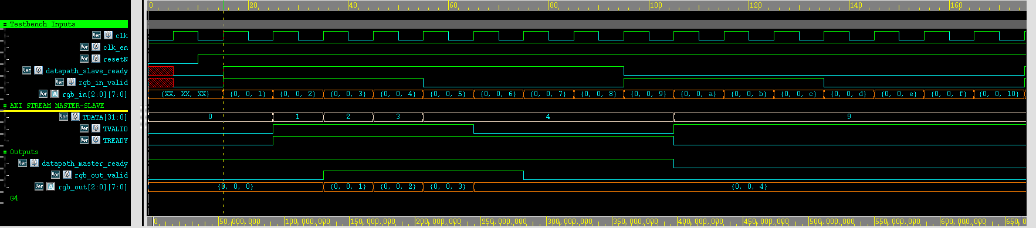
Simulation – AXI-Stream Loopback
(Input) tb_top → axi_stream_master → axi_stream_slave (Output)
Notes:
[תום] תחילה סימולציה של AXI_STREAM – חיברנו את מודול ה-MASTER וה-SLAVE שלנו, כדי לוודא שיש תאימות.
בדגש על תקינות ה-HANDSHAKE.
בעליית שעון זה ה-TB שם ערך "1" בקו הקלט מהתכן של ה-MASTER ומציין שקלט זה תקין ע"י העלאת rgb_in_valid. כמו כן datapath_slave_ready נקבע ל-1 כך שלא יתבצע STALL.
בעליית שעון הבאה – ה-MASTER מעביר את הערך הנקרא לערוץ ה-BUS – TDATA ומעלה את TVALID לציון שה-BUS מכילך מידע תקין. במקביל ה-SLAVE מעלה את TREADY כי בשעון הקודם עלה datapath_slave_ready.
עליית שעון לאחר מכן – ה-SLAVE מעביר את ערך TDATA לסיגנל הפנימי rgb_out ומעלה את rgb_out_valid לציון ערך תקין.
כך מושלמת העברה תקינה.

Slide 42
Simulation – AXI-Stream Loopback
(Input) tb_top → axi_stream_master → axi_stream_slave (Output)
Notes:
[תום]
כעת דוגמא לכניסת מידע לא תקין. באותם שלבים, אלא ש-rgb_in_valid בנמוך ולכן הערך בכניסה ל-MASTER לא יועבר אל הערוץ TDATA.
הערך 5 כבר לא מועבר ע"י המאסטר לקו ולכן גם לא מגיע למוצא.
בהמשך בדקנו גם מה קורה עם STALL בגלל ה-SLAVE.

Slide 43
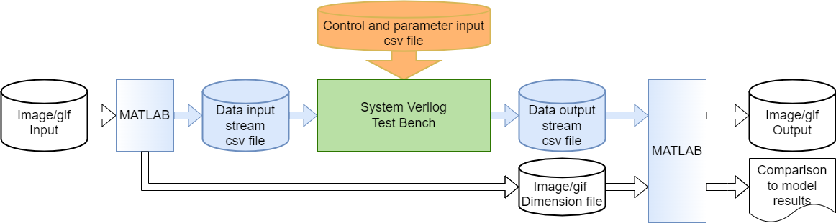
Verification of Full Design
ד
Notes:
[תום]
נאמר כי לא ביצענו וריפקציה מלאה לתכן מבחינת בדיקת כל מצב לוגי אפשרי. הוריפקציה שלנו היא פונקציונלית ומתבססת על סימולציית הדיזיין עם סיגנלים תואמים למציאות בכניסה והשוואת התוצאות למודל מטלאב. נתאר את ההליך סכמטית:
- בחרנו GIF – רצף תמונות מונפש - כתחליף וידאו ואוסף פרמטרים (לדוגמא הורדת בהירות של 30 ומכפיל קונטרסט של 0.5). את הפרמטרים כתבנו כטרנזקציות AXI לטבלה.
טענו את הקובץ לסקריפט מטלאב והכנסנו בו את הפרמטרים.
הסקריפט ייצר קובץ CSV עם ערכי הפיקסלים בHEXA משוטחים לווקטור ושמר בצד קובץ עם הממדים המקוריים.
הרצנו TESTBENCH וורילוג עם הדיזיין, אשר טוען את קובץ הפרמטרים המכיל טרנזקציות AXI-LITE ואת קובץ ערכי הפיקסלים. דחף אותם לתכן ע"פ שעון. ושמר את פלט התכן בקובץ CSV באותו פורמט.
טענו את קובץ הפלט וקובץ הממדים בחזרה לסקריפט מטלאב, אשר המיר את הפלט בחזרה לפריימים של GIF וביצע השוואה בין זאת לבין התוצאה הממודלת ברמת הערוץ של כל פיקסל בודד. (עד כדי תיקון שמאפשר סטייה של +/- 1 בערכים)

Slide 44
Verification - Control & Parameters
 |  | Write Address |  |  | Write Data |  | Write Response | Read Data Address |  |  | Read Response
wait_ACLKS | ARESETn | AWADDR[15:12]_-_bin | AWADDR[7:0]_-_dec | AWVALID | WDATA | WVALID | BREADY | ARADDR[15:12]_-_bin | ARADDR[7:0]_-_dec | ARVALID | RREADY | comment
0 | 1 | 0 | 0 | 0 | 0 | 0 | 0 | 0 | 0 | 0 | 0 | nothing
0 | 0 | 0 | 0 | 0 | 0 | 0 | 0 | 0 | 0 | 0 | 0 | reset_params
0 | 1 | 0 | 0 | 0 | 0 | 0 | 0 | 0 | 0 | 0 | 0 | nothing
3 | 1 | 0010 | 0 | 1 | -30 | 1 | 1 | 0 | 0 | 0 | 0 | load_brigthness_-_factor_-30
3 | 1 | 0 | 0 | 0 | 0 | 0 | 1 | 0 | 0 | 0 | 0 | load_brigthness_-_write_response?
0 | 1 | 0 | 0 | 0 | 0 | 0 | 0 | 0 | 0 | 0 | 0 | nothing
3 | 1 | 0100 | 0 | 1 | 4 | 1 | 1 | 0 | 0 | 0 | 0 | load_contrast_-_factor_0.5
3 | 1 | 0 | 0 | 0 | 0 | 0 | 1 | 0 | 0 | 0 | 0 | load_contrast_-_write_response?
0 | 1 | 0 | 0 | 0 | 0 | 0 | 0 | 0 | 0 | 0 | 0 | nothing
3 | 1 | 0 | 0 | 0 | 0 | 0 | 0 | 0110 | 0 | 1 | 1 | read_invalid_addr
3 | 1 | 0 | 0 | 0 | 0 | 0 | 1 | 0 | 0 | 0 | 1 | read_invalid_read_response
0 | 1 | 0 | 0 | 0 | 0 | 0 | 0 | 0 | 0 | 0 | 0 | nothing
3 | 1 | 0001 | 0 | 1 | 6 | 1 | 1 | 0 | 0 | 0 | 0 | load_enables_-_ON,ON,OFF
3 | 1 | 0 | 0 | 0 | 0 | 0 | 1 | 0 | 0 | 0 | 0 | load_enables_-_write_response?
Notes:
[תום]
את הסיגנלים הנכנסים של AXI-LITE ייצרנו ידנית. אלה הסיגנלים המופיעים כחצים נכנסים בראש הבלוק. לפני שנראה את ערכיהם - נדגיש – זאת רק הדגמה של התהליך ואין טעם להתעמק בערכים הספציפיים.
1. העקרון – במקום לכתוב ידנית סיגנלים בתוך הוורילוג של ה-TB, יצרנו טבלת אקסל עם הטרנזקציות שברצוננו לדחוף ל-DUT. סביבת הסימולציה הוורילוגית טוענת טבלה זו ומפצלת את עמודותיה לווקטורים עם שמות תואמים. בכל שעון של הסימולציה, הסביבה דוחפת את השורה הבאה = את הטרנזקציה הבאה ל-DUT. [להראות תאימות עמודות לסיגנלים] 2. הוספנו גם אפשרות להמתין מס מחזורי שעון במצב הדיפולטיבי. אבל זה לא מהותי. המהות היא שבדרך זו התאפשר לנו לבצע איטרציות סימולציה גמישות מאד, המדמות טוב יותר את הפעילות הפונקציונלית של הרכיב. בהמשך נתאר את הטסטים שביצענו ובחרנו להציג אבל נאמר כבר עכשיו – כולם בוצעו באמצעות עריכת טבלה והרצת הסימולציה ללא צורך לערוך קוד או לקמפל מחדש.
רעיון זה הוא אדפטציה של מה שראינו במעבדת UVM, באופן מפושט ביותר, זה הוא מחולל הטרנזקציות.

Slide 45
Verification Tests
Invalid address | Brightness | Contrast | Gamma | Purpose / Comment | Test
AXI-Lite, control, memory
Write. Read. | Write -30. Read. | Write 0.5. Read. | Write to all LUT according to 0.5. Read value in 1,100. | Parameters read write | 1
AXI-Stream, Datapath only
 |  |  |  | Bypass | 2
 |  |  | On, 0.5 | Gamma | 3
 |  | On, 0.5 |  | Contrast (min delay from param change to output) | 4
 | On, -30 |  |  | Brightness | 5
 |  | On, 0.5 | On, 0.5 | Combined datapath | 6
 | On, -30 | On, 0.5 |  | Combined datapath | 7
 | On, -30 |  | On, 0.5 | Combined datapath | 8
 | On, -30 | On, 0.5 | On, 0.5 | Full datapath | 9
Notes:
[תום]
לא נעבור במסגרת המצגת על כל הטסטים שביצענו בסוף הפרויקט.
נציין שבדקנו את הקונפיגורציות העיקריות – כאשר כל מודול מאונבל או לא. ולפני כן בדקנו את פעילות הבקרה – כתיבת וקריאת הפרמטרים הבודדים ורצף הפרמטרים לטבלת הGAMMA LUT, כולל במקרים של כתובת לא נכונה.

Slide 46
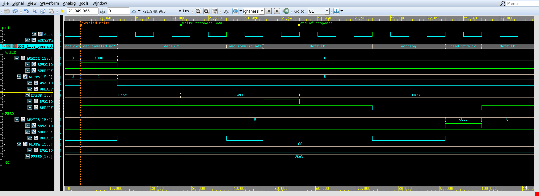
Verification Results - Test #1
Invalid address write attempt – SLVERR BRESP
Notes:
[תום]
כתיבה לכתובת לא נכונה – אפשר לראות SLVERR במוצא BRESP.

Slide 47
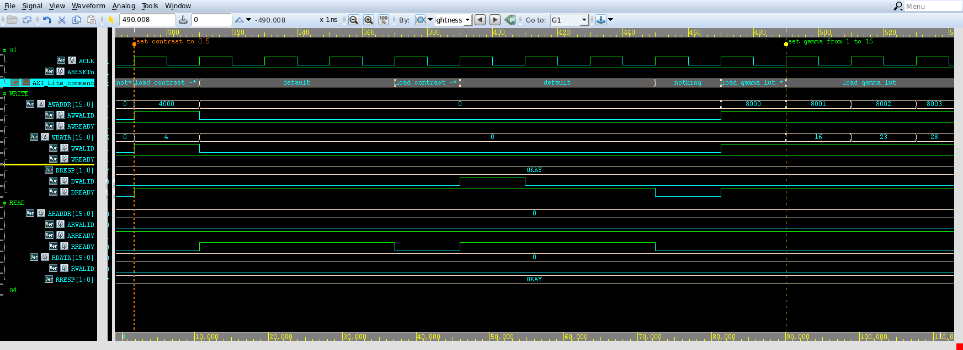
Verification Results - Test #1
Valid writes: contrast to “4”, gamma LUT “1” to “16”
Notes:
[תום]

Slide 48
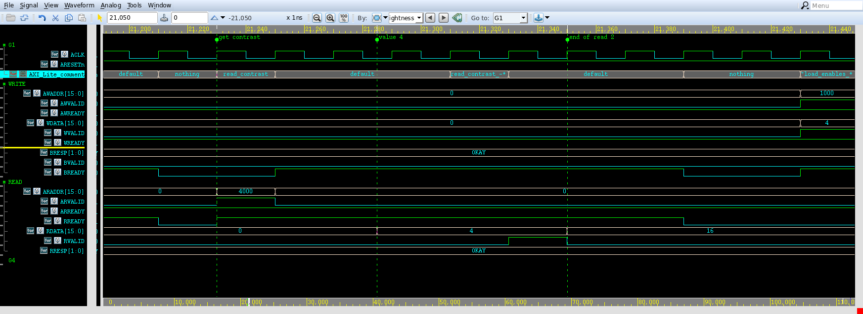
Verification Results - Test #1
Valid read - contrast
Notes:
[תום]

Slide 49
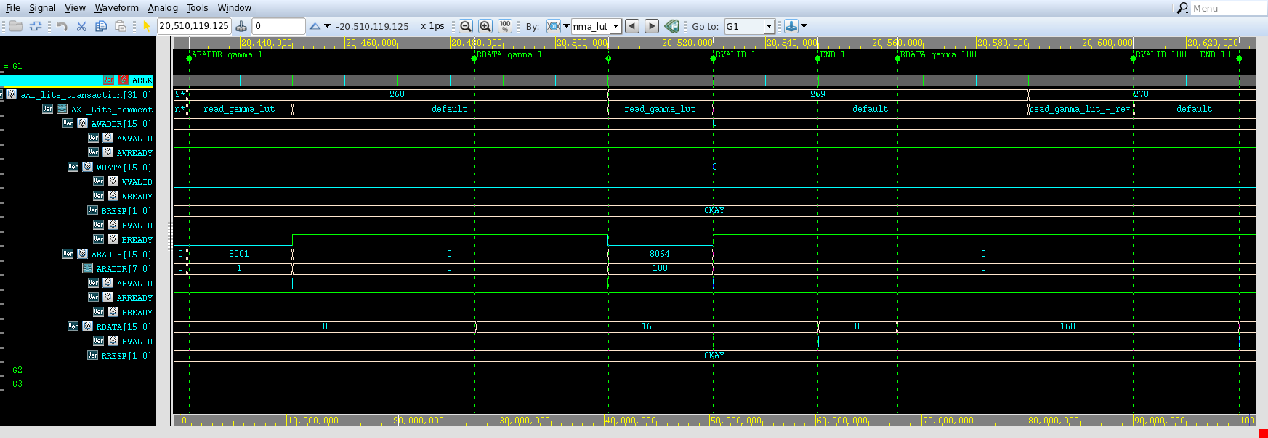
Verification Results - Test #1
Valid read – gamma LUT from “1” and “100”
Notes:
[תום]

Slide 50
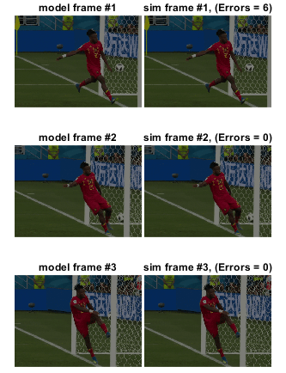
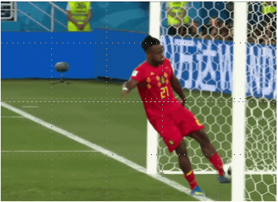
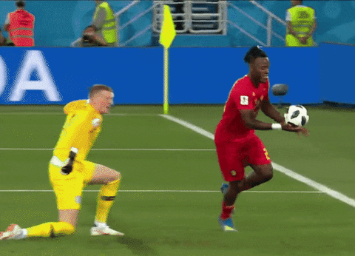
Verification Results - Test #4
Input CSV Output: CSV
00,4e,6c,7a
00,9c,a3,95
00,85,92,92
00,98,98,8e
00,98,98,8e
00,98,98,8e
00,98,98,8e
…
00,4e,6c,7a
00,9c,a3,95
00,85,92,92
00,98,98,8e
00,98,98,8e
00,98,98,8e
00,4c,4c,47
…
Notes:
[תום]
ניתן לראות את תוצאת טסט 4 לדוגמא, בו בוצעה טעינת פרמטר קונטרסט 0.5. נצדיק את עצמנו שההכנות לכך נעשו בזמן המונדיאל ולכן נבחר GIF תואם.
מובאת דוגמא להמרה לקובץ CSV לפני ואחרי הTESTBENCH ואז תוצאות ההשוואה במטלאב למודל.
[לחיצה – החלפת הגיף הרץ בתמונה קבועה]
טעינת הפרמטר התרחשה בפועל 6 מחזורי שעון של ה-AXI_STREAM אחרי תחילת הקלט ולכן נתקבלו במוצא 6 פיקסלים עם ערכים שונים מהמודל. זה הוא העיכוב המינימלי בין טעינת פרמטר לבין השפעתו במוצא. כך שאין בכך שגיאה בפועל.

Slide 51
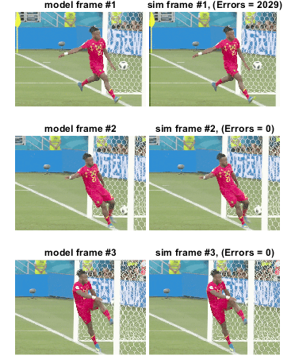
Verification Results
Full gamma LUT loading delay – Test #3. (Not minimal)
All tests show some # of errors on 1st frame and 0 on all consecutive ones.
Notes:
[תום]

Slide 52
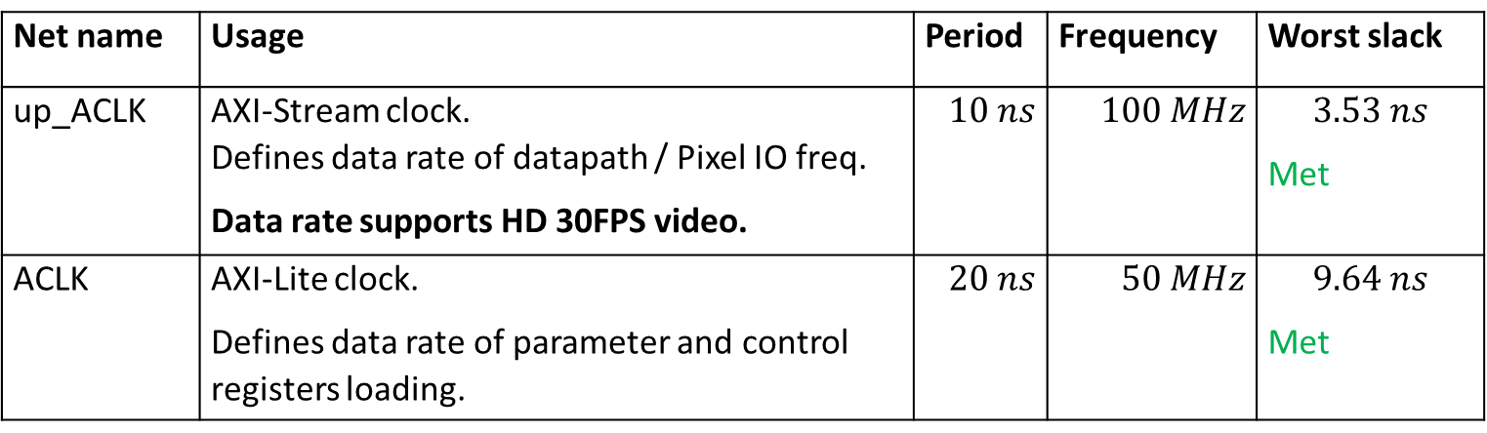
Synthesis Results
Timing
Net name | Usage | Period | Frequency | Worst slack
up_ACLK | AXI-Stream clock. Defines data rate of datapath / Pixel IO freq. Data rate supports HD 30FPS video. | $10 ns$ | $100 MHz$ | $$3.53 ns$$ Met
ACLK | AXI-Lite clock. Defines data rate of parameter and control registers loading. | $20 ns$ | $50 MHz$ | $$9.64 ns$$ Met
Notes:
[תמיר]

Slide 53

Synthesis Results
Power
Total operating power = $59.45 mW$
Power Group | Internal Power mW | Switching Power mW | Leakage Power pW | Total Power mW | % of Total
io_pad | 0.0000 | 0.0000 | 0.0000 | 0.0000 | 0.00%
memory | 0.0000 | 0.0000 | 0.0000 | 0.0000 | 0.00%
black_box | 0.0000 | 0.0000 | 0.0000 | 0.0000 | 0.00%
clock_network | 0.0000 | 0.0000 | 0.0000 | 0.0000 | 0.00%
register | 56.3816 | 0.0235 | 1.3441e+06 | 56.4064 | 94.87%
sequential | 0.0000 | 0.0000 | 0.0000 | 0.0000 | 0.00%
combinational | 0.4374 | 2.6121 | 3.9089e+05 | 3.0500 | 5.13%
Total | 56.8190 mW | 2.6356 mW | 1.7350e+06 pW | 59.4564 mW | 100%
Notes:
[תמיר]

Slide 54


Layout Results
Total Area:
Standard cells = $6.26 mm^{2}$
W/O physical cells = $1.07 mm^{2}$
Chip (predefined) = $10.28 mm^{2}$
Notes:
[תמיר]

Slide 55
Layout Results
Module | Layout Area [um^2]
Top (ALL) | 1067422.3
axi_lite_inst | 43198.4
controller_inst | 4365.3
axi_stream_slave_inst | 2979.2
datapath_channel_* | 252802.4
gamma_LUT_inst | 247154.4
contrast_inst | 4048.6
brightness_inst | 1583.7
axi_stream_master_inst | 2991.7
Notes:
[מוסתר]

Slide 56
Notable
Schematics before HDL.
System-Verilog package with project-wide typedefs.
Reuse of AXI valid signal concept.
IP integration.
File-based System-Verilog testbench.
Comments per cycle in simulation.
Loopback simulation.
Notes:
[תמיר]
לפני הסיכום נעבור על מספר נקודות שאהבנו:
נייר ועיפרון לפני כתיבת תכן – כמעט כל שרטוטי הבלוקים במצגת זאת נערכו טרם כתיבת הוורילוג ורק שונו קלות לאחר מכן.
השתדלנו לשמור על עקביות ותקינה אחידה בין כל הבלוקים הן בשרטוט והן בתכן - השתמשנו בספרייה נפרדת להגדרת כל הקווים והטיפוסים.
מיחזרנו את הרעיון של קו ה-VALID מ-AXI בתוך התכן.
שילבנו IP במקומות מאתגרים – FIFO במעבר תחום שעונים וזיכרון עם שני פורטי קריאה ופורט כתיבה ב-GAMMA LUT.
בנינו TESTBENCH מבוסס קבצים הן ב IO של וידאו והן בטרנזקציות AXILITE.
בתוכו השתמשנו בהערות מצורפות לטרנזקציות, שהוצגו בסימולציה בצורה נוחה לפענוח.
ביצענו סימולציית AXI-Stream Master-Slave מחוברים לאימות ההבנה שלנו של הפרוטוקול.

Slide 57
Summary
Met project goals.
Successfully verified design functionality.
Exceeded original specs
Supported resolution 1920x1080 vs 400x400 @ 30FPS.
Learned an industry standard bus protocol.
Gained experience in VLSI design and tools.
Notes:
[תמיר]

Slide 58
Questions?
Notes:
[תמיר]

Slide 59
Thank You!

